Slide 1

Презентація вибіркових дисциплін
на 2022-2023 н.р.
ОП “Бізнес-адміністрування”, ОП “Управління навчальним закладом”
ОР магістр

Slide 2
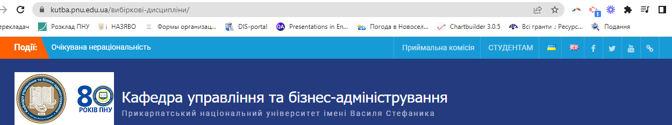
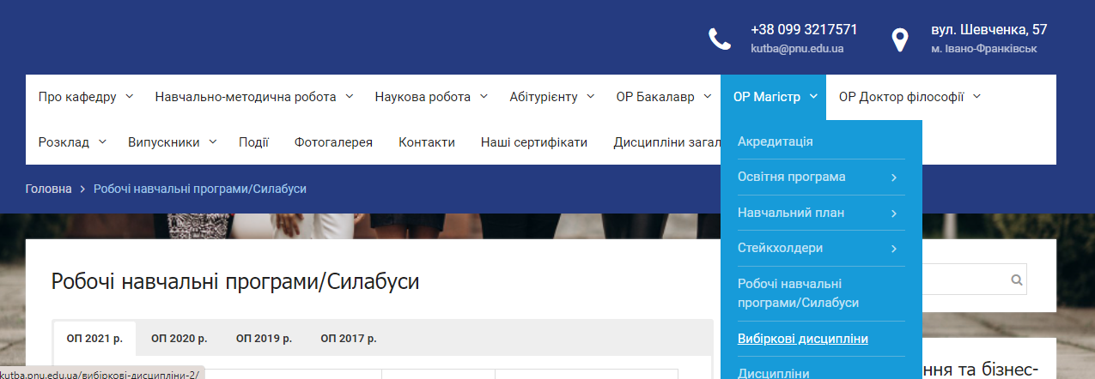

Slide 3
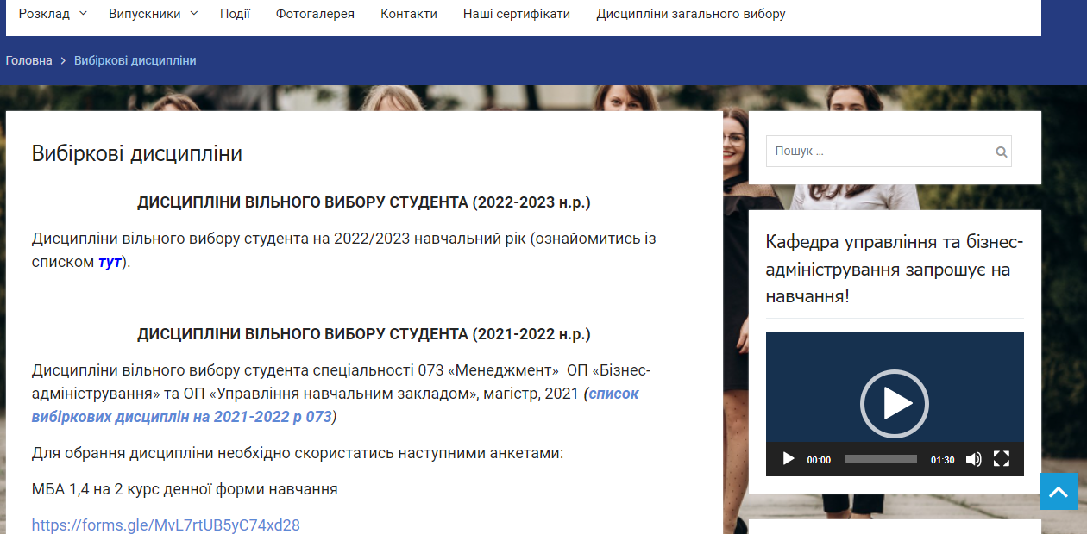

Slide 4
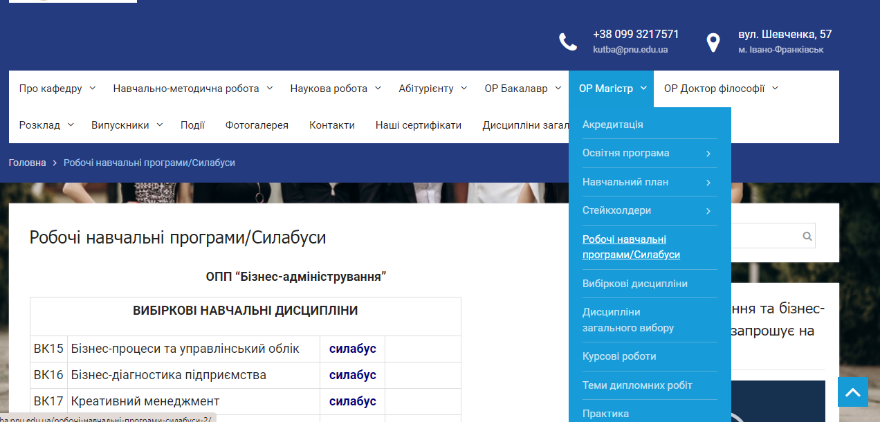
Силабуси

Slide 5
Вибіркові дисципліни для студентів 2 курсу
ОП “Бізнес-адміністрування”
2022-2023 н.р.

Slide 6
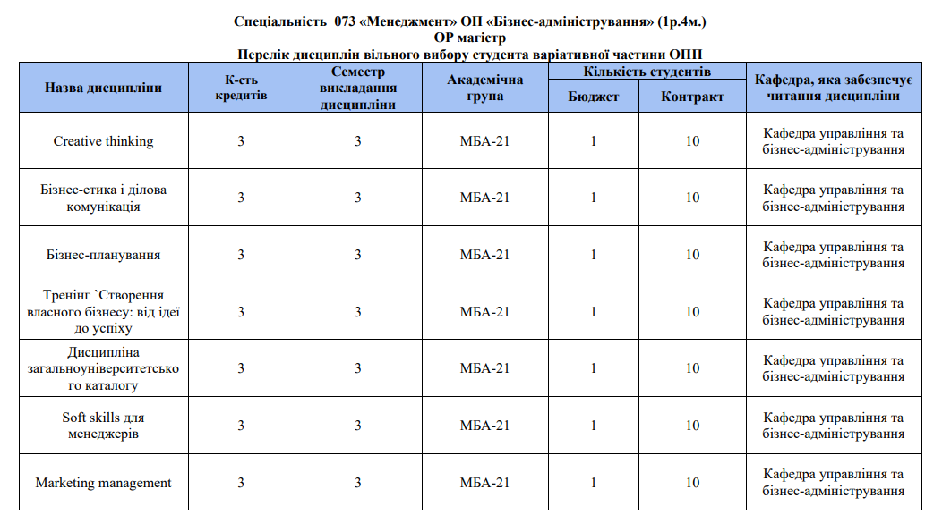
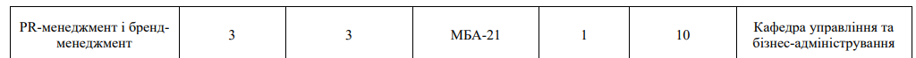

Slide 7
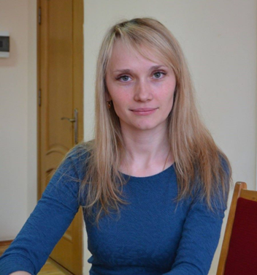
Creative thinking
Назва дисципліни | Creative thinking
Освітня програма | Бізнес-адміністрування
Освітній рівень | Магістр
Статус дисципліни | вибіркова
Курс / семестр | 2 / 3
Розподіл за видами занять та годинами навчання | Лекції – 16 год Практичні − 14 год
Мова викладання | Українська, англійська
Посилання на силабус | лінк
Григорук Ірина Іванівна

Slide 8
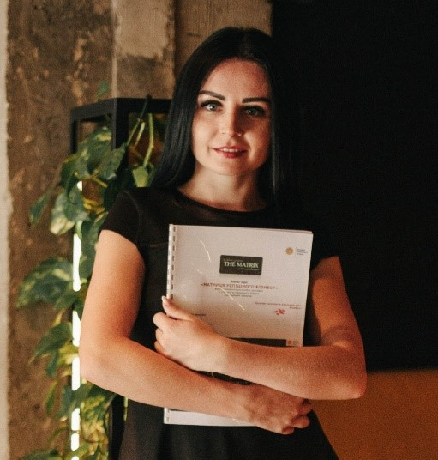
Бізнес-етика і ділова комунікація
Назва дисципліни | Бізнес-етика і ділова комунікація
Освітня програма | Бізнес-адміністрування
Освітній рівень | магістр
Статус дисципліни | вибіркова
Курс / семестр | 2/3
Розподіл за видами занять та годинами навчання | Лекції – 16 год. Практичні заняття – 14 год.
Мова викладання | українська
Посилання на силабус | лінк
Боришкевич Ірина Ігорівна

Slide 9
Бізнес-планування
Назва дисципліни | Бізнес-планування
Освітня програма | Бізнес-адміністрування
Освітній рівень | магістр
Статус дисципліни | вибіркова
Курс / семестр | 2/3
Розподіл за видами занять та годинами навчання | Лекції – 16 год. Практичні заняття – 14 год.
Мова викладання | українська
Посилання на силабус | лінк
Боришкевич Ірина Ігорівна

Slide 10
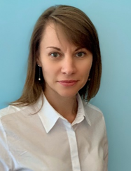
Тренінг “Створення власного бізнесу: від ідеї до успіху”
Назва дисципліни | Тренінг “Створення власного бізнесу: від ідеї до успіху”
Освітня програма | Бізнес-адміністрування
Освітній рівень | магістр
Статус дисципліни | вибіркова
Курс / семестр | 2/3
Розподіл за видами занять та годинами навчання | Лекції – 14 год. Практичні заняття – 16 год.
Мова викладання | українська
Посилання на силабус | лінк
Жук Ольга Іванівна

Slide 11
Marketing management
Назва дисципліни | Marketing management
Освітня програма | Бізнес-адміністрування
Освітній рівень | Магістр
Статус дисципліни | вибіркова
Курс / семестр | 2 / 3
Розподіл за видами занять та годинами навчання | Лекції – 16 год Практичні − 14 год
Мова викладання | Українська, англійська
Посилання на силабус | лінк
Григорук Ірина Іванівна

Slide 12
Дисципліна загальноуніверситетського каталогу
Тайм-менеджмент
Soft skills
Управління проєктами
Інноваційне підприємництво та стартапи
Управління ІТ бізнесом
Business English
Для ознайомлення з дисциплінами інших освітніх програм перейти сюди.
Силабуси загальноуніверситетського каталогу розміщено на webportal.pnu.edu.ua.

Slide 13
Soft skills для менеджерів
Назва дисципліни | Soft skills для менеджерів
Освітня програма | Бізнес-адміністрування
Освітній рівень | магістр
Статус дисципліни | вибіркова
Курс / семестр | 2/3
Розподіл за видами занять та годинами навчання | Лекції – 16 год. Практичні заняття – 14 год.
Мова викладання | українська
Посилання на силабус | лінк
Боришкевич Ірина Ігорівна

Slide 14
PR-менеджмент і бренд-менеджмент
Назва дисципліни | PR-менеджмент і бренд-менеджмент
Освітня програма | Бізнес-адміністрування
Освітній рівень | магістр
Статус дисципліни | вибіркова
Курс / семестр | 2/3
Розподіл за видами занять та годинами навчання | Лекції – 16 год. Практичні заняття – 14 год.
Мова викладання | українська
Посилання на силабус | лінк
Боришкевич Ірина Ігорівна

Slide 15
Вибіркові дисципліни для студентів 2 курсу
ОП “Управління навчальним закладом”
2022-2023 н.р.

Slide 16
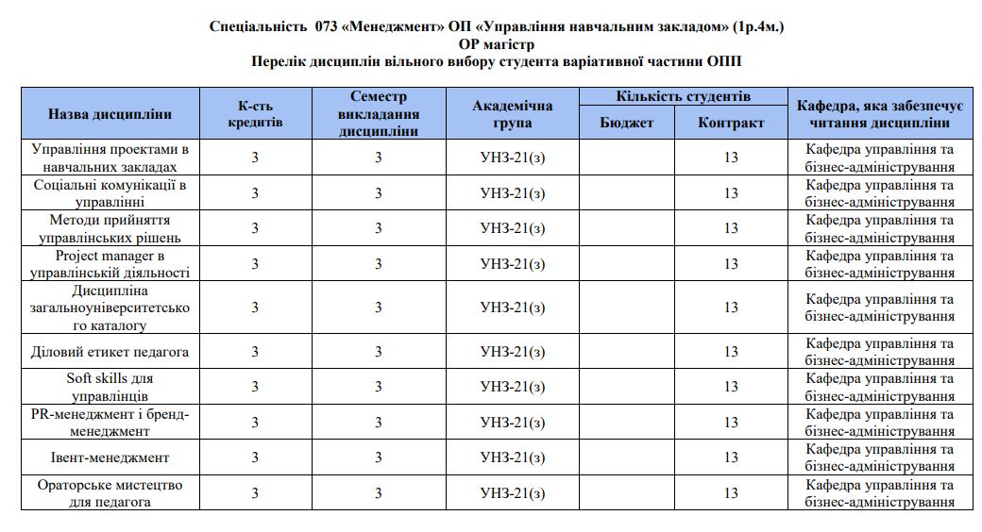

Slide 17
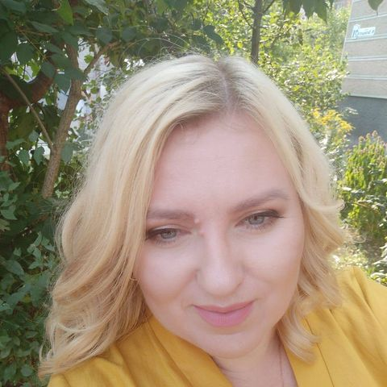
Управління проєктами в навчальних закладах
Назва дисципліни | Управління проєктами в навчальних закладах
Освітня програма | Управління навчальним закладом
Освітній рівень | магістр
Статус дисципліни | вибіркова
Курс / семестр | 2/3
Розподіл за видами занять та годинами навчання | Лекції – 6 год. Практичні заняття – 4 год.
Мова викладання | українська
Посилання на силабус | лінк
Томашевська Антоніна Василівна

Slide 18
Соціальні комунікації в управлінні
Назва дисципліни | Соціальні комунікації в управлінні
Освітня програма | Бізнес-адміністрування
Освітній рівень | Магістр
Статус дисципліни | вибіркова
Курс / семестр | 2 / 3
Розподіл за видами занять та годинами навчання | Лекції – 6 год Практичні − 4 год
Мова викладання | Українська
Посилання на силабус | лінк
Григорук Ірина Іванівна

Slide 19
Методи прийняття управлінських рішень
Назва дисципліни | Методи прийняття управлінських рішень
Освітня програма | Управління навчальним закладом
Освітній рівень | магістр
Статус дисципліни | вибіркова
Курс / семестр | 2/3
Розподіл за видами занять та годинами навчання | Лекції – 6 год. Практичні заняття – 4 год.
Мова викладання | українська
Посилання на силабус | лінк
Томашевська Антоніна Василівна

Slide 20
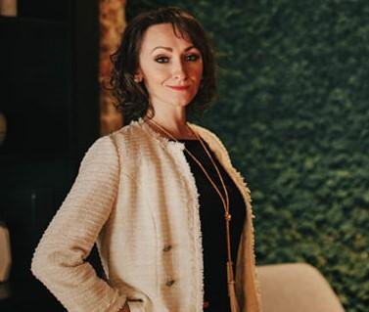
Project manager в управлінській діяльності
Назва дисципліни | Project manager в управлінській діяльності
Освітня програма | Управління навчальним закладом
Освітній рівень | магістр
Статус дисципліни | вибіркова
Курс / семестр | 2/3
Розподіл за видами занять та годинами навчання | Лекції – 6 год. Практичні заняття – 4 год.
Мова викладання | українська
Посилання на силабус | лінк
П’ятничук Ірина Дмитрівна

Slide 21
Дисципліна загальноуніверситетського каталогу
Тайм-менеджмент
Soft skills
Управління проєктами
Інноваційне підприємництво та стартапи
Управління ІТ бізнесом
Business English
Для ознайомлення з дисциплінами інших освітніх програм перейти сюди.
Силабуси загальноуніверситетського каталогу розміщено на webportal.pnu.edu.ua.

Slide 22
Діловий етикет педагога
Назва дисципліни | Діловий етикет педагога
Освітня програма | Управління навчальним закладом
Освітній рівень | магістр
Статус дисципліни | вибіркова
Курс / семестр | 2/3
Розподіл за видами занять та годинами навчання | Лекції – 6 год. Практичні заняття – 4 год.
Мова викладання | українська
Посилання на силабус | лінк
Боришкевич Ірина Ігорівна

Slide 23
Soft skills для управлінців
Назва дисципліни | Soft skills для управлінців
Освітня програма | Управління навчальним закладом
Освітній рівень | магістр
Статус дисципліни | вибіркова
Курс / семестр | 2/3
Розподіл за видами занять та годинами навчання | Лекції – 6 год. Практичні заняття – 4 год.
Мова викладання | українська
Посилання на силабус | лінк
Боришкевич Ірина Ігорівна

Slide 24
PR-менеджмент і бренд-менеджмент
Назва дисципліни | PR-менеджмент і бренд-менеджмент
Освітня програма | Управління навчальним закладом
Освітній рівень | магістр
Статус дисципліни | вибіркова
Курс / семестр | 2/3
Розподіл за видами занять та годинами навчання | Лекції – 6 год. Практичні заняття – 4 год.
Мова викладання | українська
Посилання на силабус | лінк
Боришкевич Ірина Ігорівна

Slide 25
Івент-менеджмент
Назва дисципліни | Івент-менеджмент
Освітня програма | Управління навчальним закладом
Освітній рівень | магістр
Статус дисципліни | вибіркова
Курс / семестр | 2/3
Розподіл за видами занять та годинами навчання | Лекції – 6 год. Практичні заняття – 4 год.
Мова викладання | українська
Посилання на силабус | лінк
П’ятничук Ірина Дмитрівна

Slide 26
Ораторське мистецтво для педагога
Назва дисципліни | Ораторське мистецтво для педагога
Освітня програма | Управління навчальним закладом
Освітній рівень | магістр
Статус дисципліни | вибіркова
Курс / семестр | 2/3
Розподіл за видами занять та годинами навчання | Лекції – 6 год. Практичні заняття – 4 год.
Мова викладання | українська
Посилання на силабус | лінк
Боришкевич Ірина Ігорівна

